Slide 1

2020학년도 2학기
비대면(LMS) 원격수업 안내
Index
Ⅰ. 유튜브에 동영상 올리기
Ⅱ. LMS에 설정하기
Ⅲ. 주의사항 안내
교무처 교수학습지원센터

Slide 2
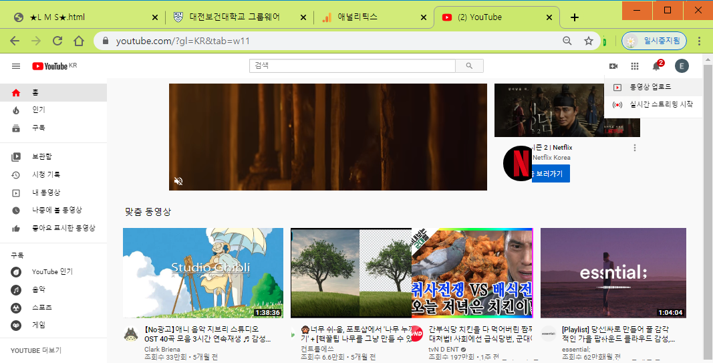

Ⅰ 유튜브에 동영상 올리기
유튜브에 학과별 계정으로 로그인 합니다.
유튜브계정은 학과별로 운영하오니,
학과(조교)에서 계정과 패스워드를
확인하시기 바랍니다.
①
②

Slide 3
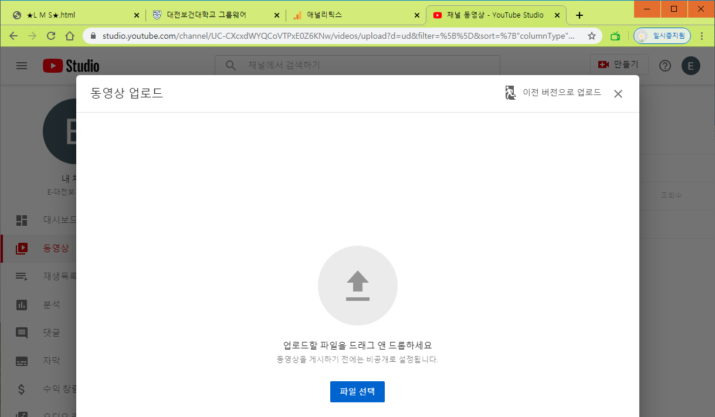


Ⅰ 유튜브에 동영상 올리기

Slide 4
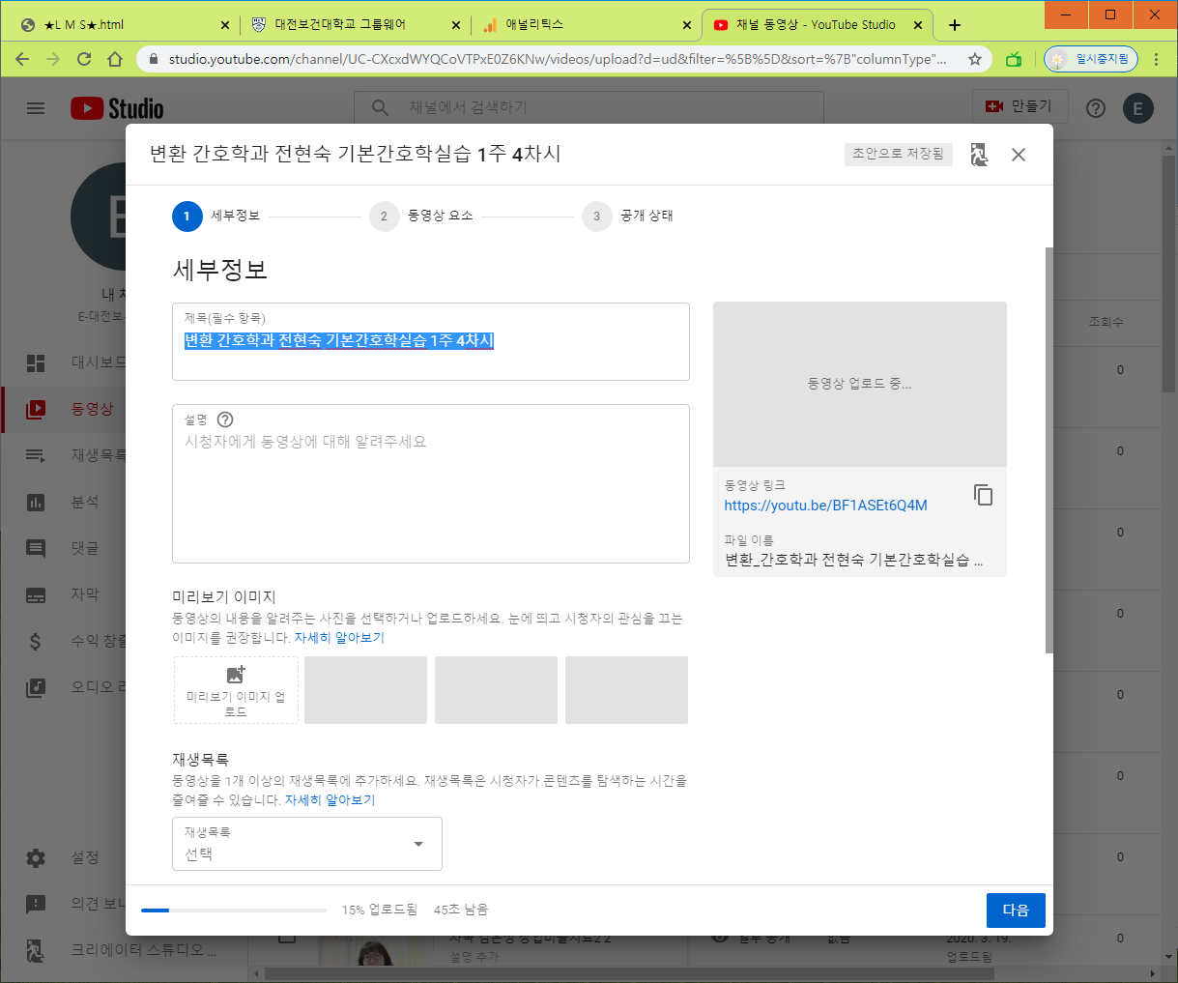
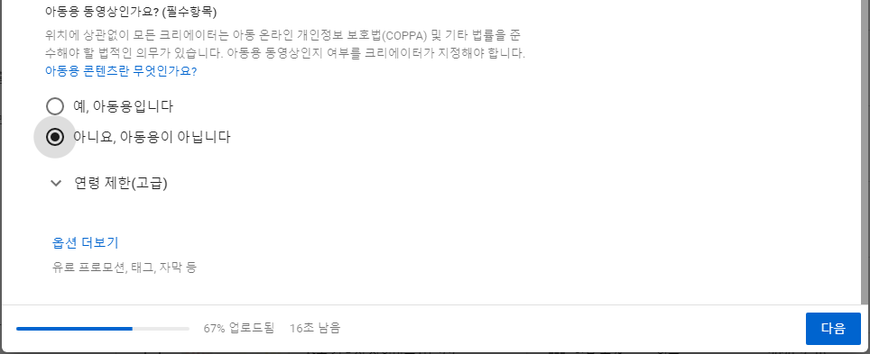
Ⅰ 유튜브에 동영상 올리기
주소를 복사해 주세요.
①
기다리지 않고,
“다음＂클릭 하셔도 됩니다.
②

Slide 5
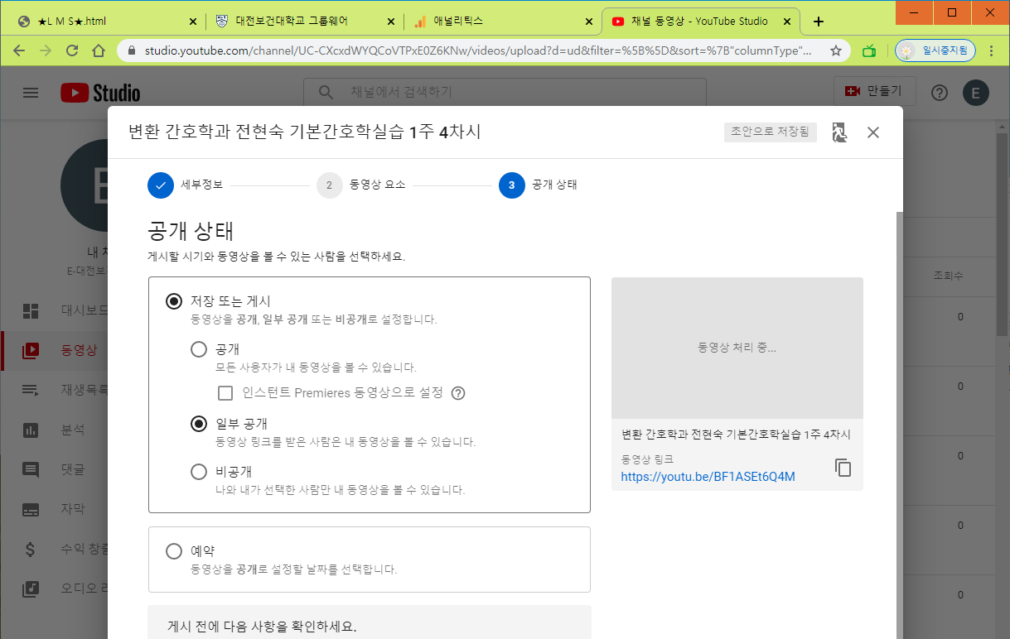
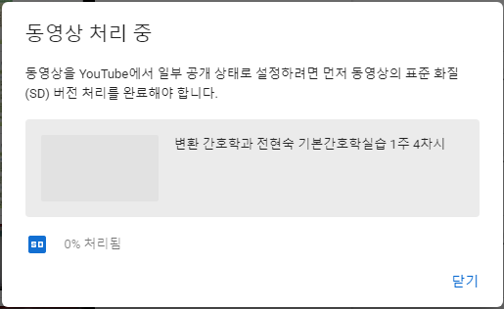
Ⅰ 유튜브에 동영상 올리기
①
②

Slide 6
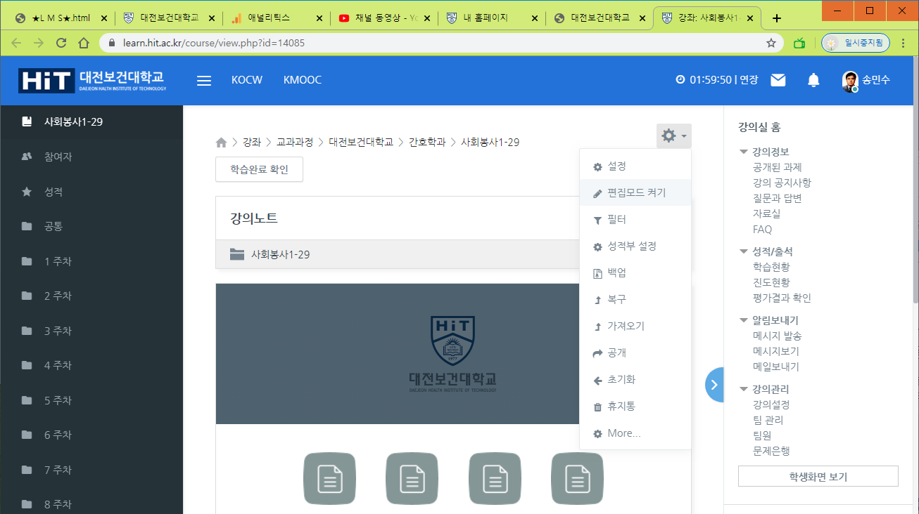
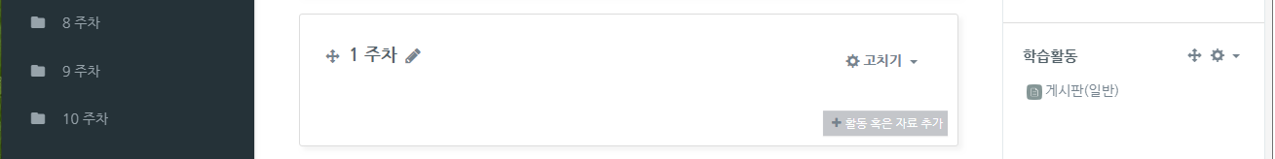
Ⅱ LMS에 설정하기
①
교과목이 여러 분반으로 나뉘어 있고,
내용이 같은 경우, 유튜브에는 1회
LMS는 분반별로 설정 해주세요.
②
해당 주차에서
“활동 혹은 자료추가“
클릭 합니다.
③

Slide 7
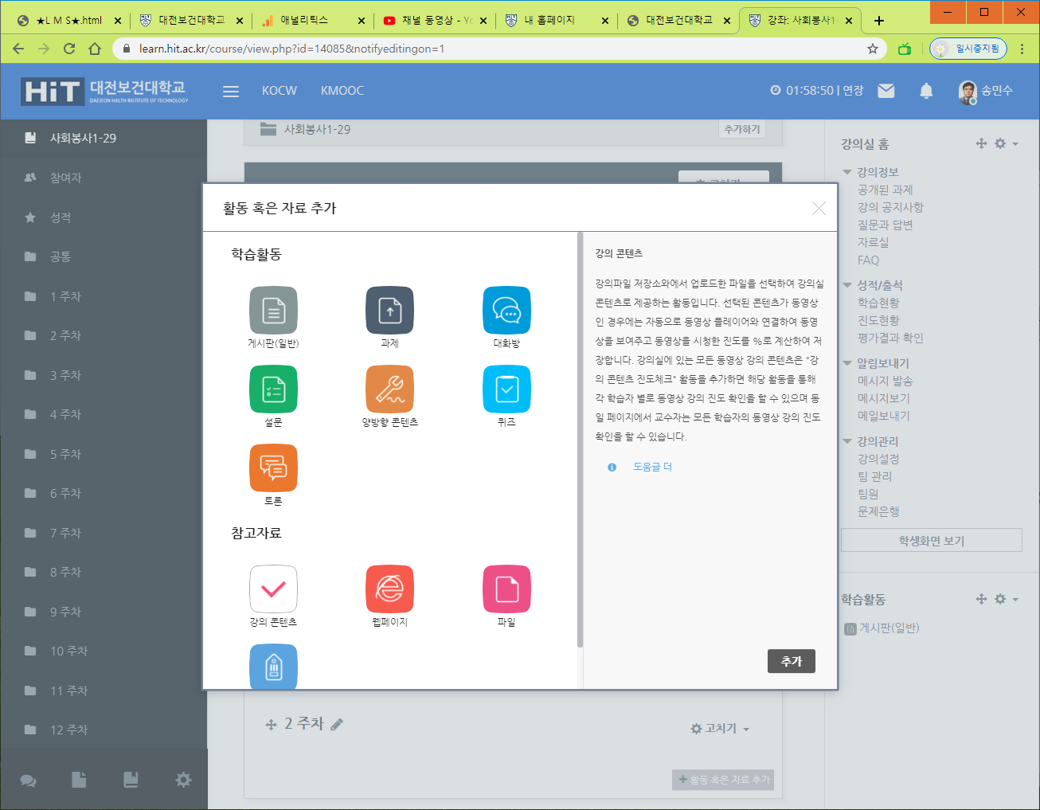
Ⅱ LMS에 설정하기
①
②

Slide 8
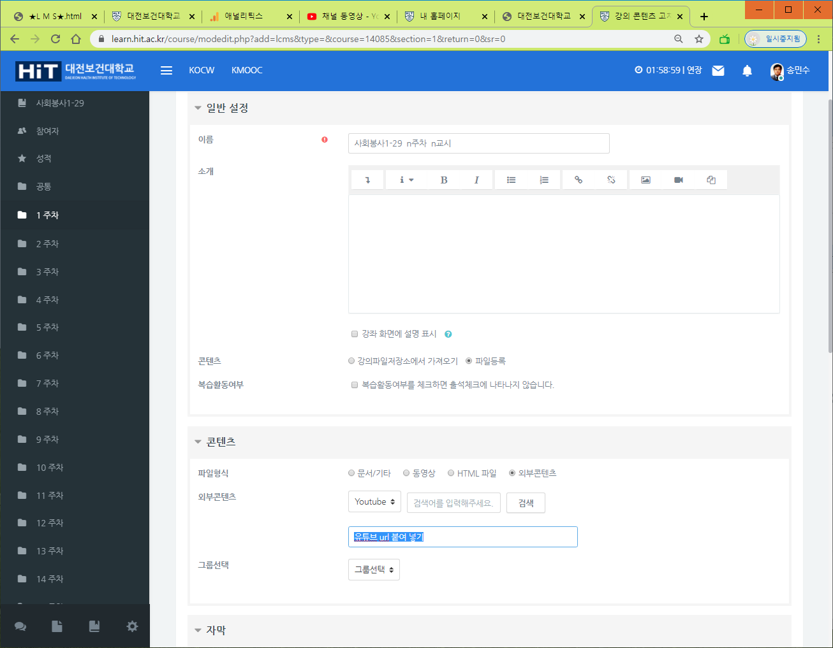
Ⅱ LMS에 설정하기
①
②
③
④

Slide 9
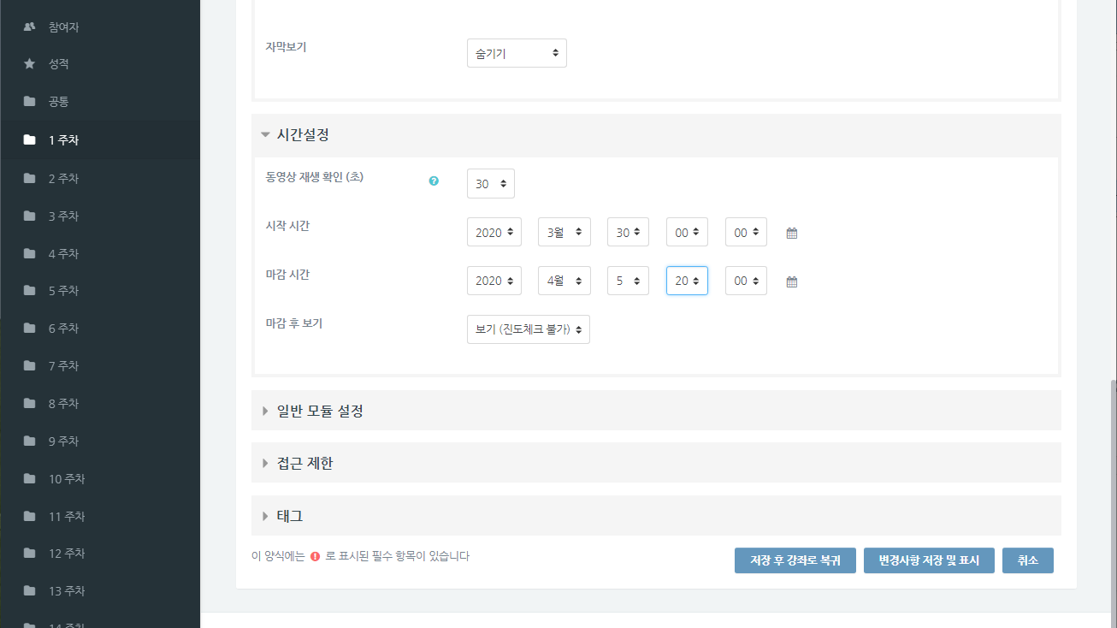
Ⅱ LMS에 설정하기
①
주차별 기간 설정
(월~일요일 20시까지)
②

Slide 10






Ⅳ 주 의 사 항 안 내(학생의견 반영)
강의자 얼굴이 나오도록 해주세요.
음량이 너무 작은 지 점검해 주세요.
핸드폰을 이용하는 경우 가로로 촬영(세로촬영 금지)
핸드폰을 이용하여 화면 촬영시 정면 비율 유지
동영상은 출석체크를 위하여 교시별로 제작
( 2시수 – 2개, 3시수- 3개 )
동영상은 25분 내외로 제작
저작권 문제가 발생하지 않도록 주의 바랍니다.
LMS에서 강의주차별 내용 꼭 확인해 주세요.
(동영상이 해당주차에서 잘 동작되는지도 확인)

